Slide 1

STM32 Tabanlı Gömülü Sistemler için Bütünlük ve Kimlik Doğrulamalı OTA Yazılım
Güncelleme Yöntemi
Hasan Tayfur
Sakarya Üniversitesi
Bilgisayar Mühendisliği

Slide 2
Giriş
Neden bu konu seçildi -> Erişim kısıtı bulunan veya çok sayıda ürün bulunan ortamlardaki(depo, arazi, cephanelik) gömülü yazılım barındıran cihazlar için yeni ve güvenilir bir güncelleme yöntemi önerilmesi.
Hangi ihtiyacı karşılıyor -> Cihaza ulaşmanın fiziksel olarak zorlu olduğu durumlarda veya tekil işlem yapılmasının zaman kaybettirdiği durumları en aza indirgeyip verimlilik artışı sağlanması.

Slide 3
Problemin Tanımı
Gömülü yazılım içeren cihazlara fiziksel erişim zor olduğu sahalarda erişim maliyetinin ciddi boyutlara ulaşması.
Mevcut güncelleme yöntemleri çoğunlukla fiziksel bağlantı gerektiriyor ve bu yüzden mevcut çözümler kompleks ve verimsiz kalıyor.
Depo gibi yüksek adetli mikrodenetleyici içeren veya geniş sahalarda bulunan çok sayıda tekil cihazın güncellenmesi gerektiğinde, süreç zaman alıcı, riskli ve maliyetli hale geliyor.

Slide 4
Mevcut Yaklaşımlar
Web tabanlı güncelleme çözümleri -> Siber tehditlere açık ve internet altyapısına bağımlı bir yöntemdir. Bu yönleriyle dezavantajlıdır. [1][2]
Wi-Fi destekli güncelleme yöntemleri -> Yerel ağ altyapısının olmadığı senaryolarda ve uzun menzilli senaryolarda kullanılması zorlu bir yöntemdir. [1][2]
Kablo bağlantılı güncelleme yöntemleri -> Fiziksel olarak erişim şartı olduğundan ve çoğunlukla aynı anda bir cihaza hizmet verilebildiğinden dolayı verimliliği düşük bir yöntemdir. [3]
Dahili RF modülü ile paketlerin iletilmesi –> Menzil genişletme ihtiyacı olduğu zaman modüler bir çözüm sunmadığından dolayı dezavantajlı bir yöntemdir. [4]

Slide 5
Çözüm Önerisi

Slide 6
Amaç ve Hedefler
Fiziksel erişimi kısıtlı ortamlardaki cihazlara yönelik RF aracılığıyla kablosuz ve uzaktan yazılım güncelleme sistemi geliştirmek.
Geliştirilen sistemin, güvenli, hızlı ve hatasız güncelleme yapabilmesini sağlamak.
Birden fazla cihazı eş zamanlı güncelleyerek, geleneksel yöntemlere kıyasla zaman ve iş gücü verimliliği elde etmek.

Slide 7
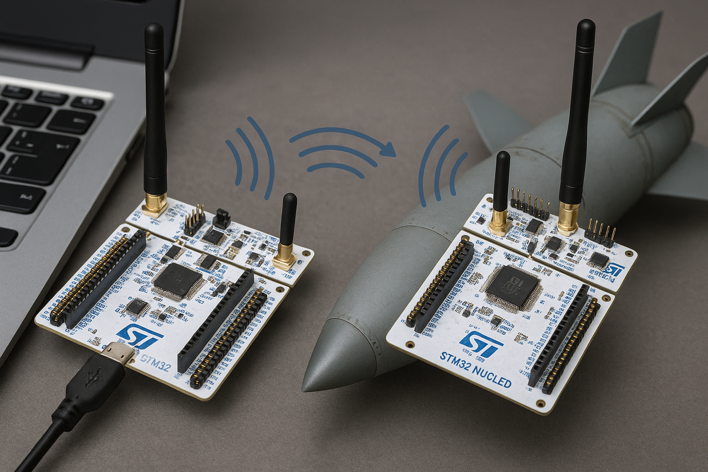

Slide 8
Sistem Mimarisi
Güncelleme paketinin bilgisayarda hazırlanması
Paket üzerinde Hash, imza ve CRC işlemlerinin yapılması
Paketin master cihaza aktarılması
RF aracılığıyla güncellemenin slave cihazlara aktarılması
Paket üzerinde Hash, imza ve CRC çözümleme işlemlerinin yapılması
Doğrulanan güncellemenin sisteme uygulanması
Sistemin yeni yazılım ile ayağa kaldırılması

Slide 9
Kullanılan Teknolojiler
Donanım –> STM32, NRF24L01
Yazılım ve Protokoller –> SPI, UART, HASH-256, CRC, Ed25519

Slide 10
Talepler
Mentörlük ve danışmanlık sağlanması
Donanımlar için bütçe desteği sağlanması

Slide 11
İletişim
Hasan Tayfur
hthasantayfur@gmail.com
0539 652 0169

Slide 12
Kaynakça
[1] Gupta, P. (2020). A decentralized approach towards secure firmware updates and testing over commercial IoT Devices. arXiv preprint arXiv:2011.12052.
[2] El Jaouhari, S., & Bouvet, E. (2022, January). Toward a generic and secure bootloader for IoT device firmware OTA update. In 2022 International Conference on Information Networking (ICOIN) (pp. 90-95). IEEE.
[3] Zhang, K., Chen, S., Wei, J., Ding, L., & Liu, M. (2020, November). Design of the Flight Controller Software Update System of Missiles With GJB 1188A Interface Under Whole Missile State. In 2020 Chinese Automation Congress (CAC) (pp. 3250-3254). IEEE.
[4] Kerliu, K., Ross, A., Tao, G., Yun, Z., Shi, Z., Han, S., & Zhou, S. (2019, November). Secure over-the-air firmware updates for sensor networks. In 2019 IEEE 16th International Conference on Mobile Ad Hoc and Sensor Systems Workshops (MASSW) (pp. 97-100). IEEE.

